Slide 1
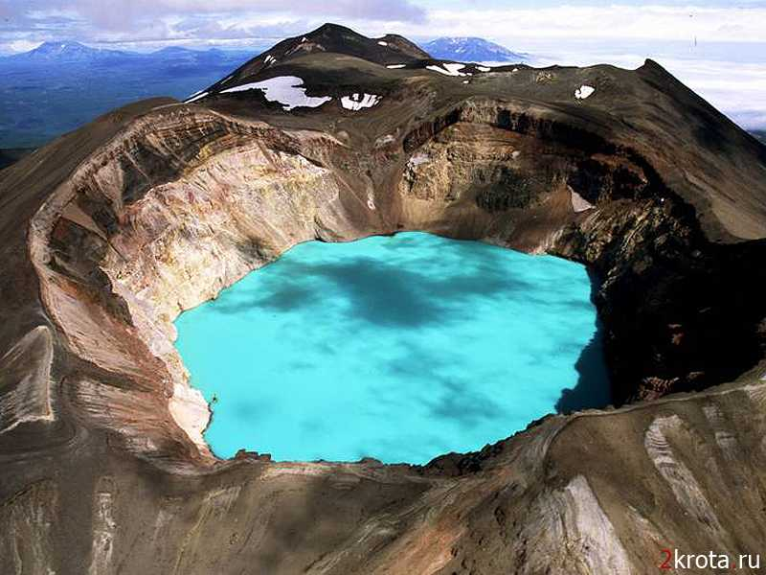
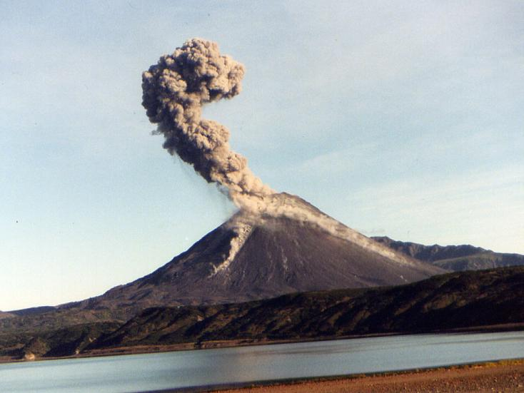
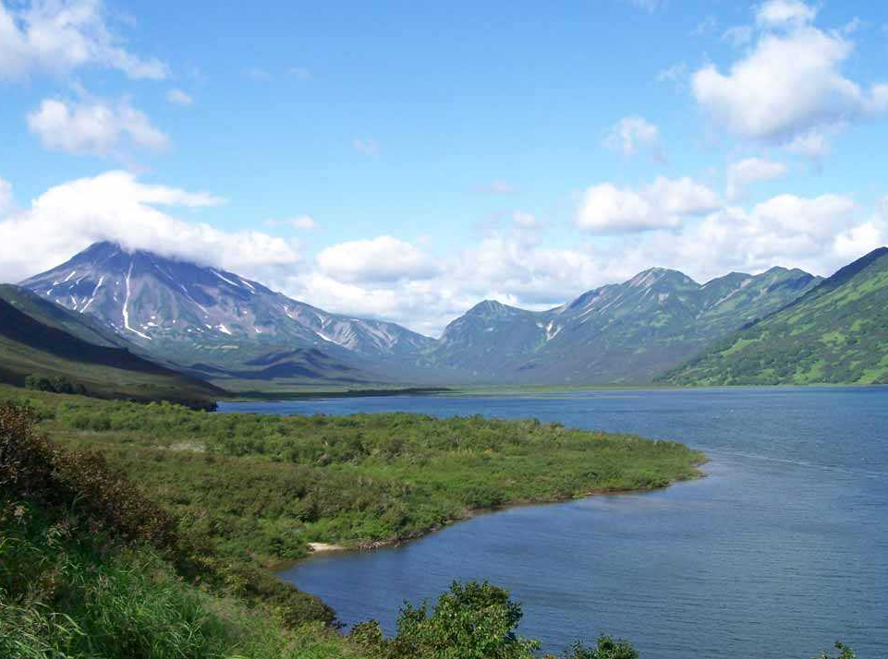
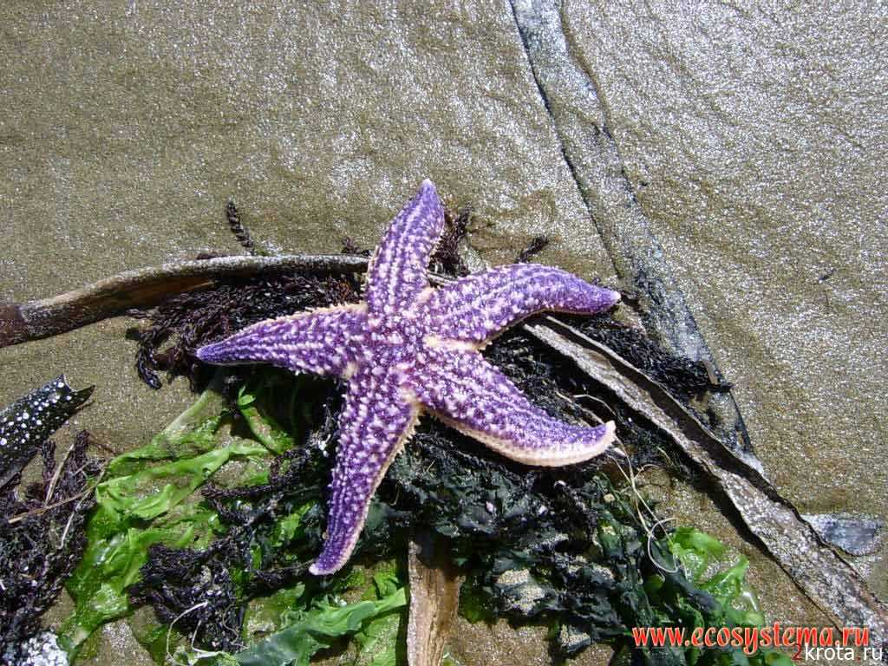
ДАЛЬНИЙ ВОСТОК
Урок в 9 классе
Автор: учитель географии Бабанина Ираида Александровна

Slide 2
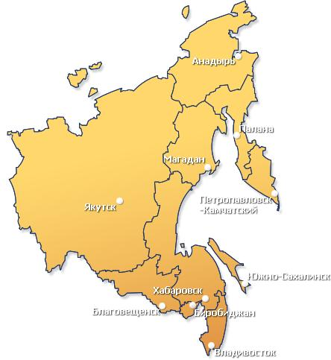
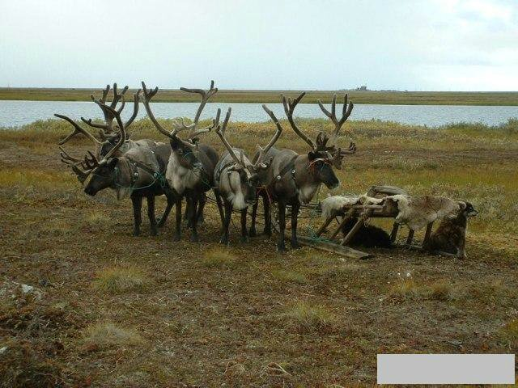

Slide 3
Состав:
Дальний Восток России — территория России, расположенная к востоку от Сибири. В состав Дальнего Востока России входят Амурская область, Еврейская автономная область, Камчатская область, Корякский автономный округ, Магаданская область, Приморский край, Сахалинская область, Хабаровский край и Чукотский автономный округ. Крупнейшими городами Дальнего Востока являются Владивосток, Комсомольск-на-Амуре, Хабаровск и Южно-Сахалинск.

Slide 4
Географическое положение
Территория располагается на крайнем востоке нашей страны, следовательно, занимает окраинное положение на территории России. Она протянулась вдоль побережья Тихого океана и его морей на 4500 км, поэтому природные особенности изменяются при движении с севера на юг. На севере имеет выход к морям Северного Ледовитого океана ( Восточно-Сибирскому и Чукотскому), а на юге граница совпадает с государственной границей России (Китай, КНДР, Япония, США), следовательно, Дальний Восток имеет приморское и приграничное положение. Кроме материковой части в состав региона входят острова: остров Ратманова, остров Врангеля, остров Сахалин, Курильские и Командорские острова, полуостров Камчатка.

Slide 5
Экономико-географическое положение
Во-первых, огромной удаленностью от европейской части России. Расстояние от Москвы до Владивостока по Транссибирской магистрали более 9300 км.
Во-вторых, наличием таких соседей как Южная и Восточная Сибирь, имеющих крупные запасы природных ресурсов.
В-третьих. Дальний Восток является частью Азиатско-Тихоокеанского региона – единого экономического пространства стран Америки и Азии, который дает возможность осуществлять экономическое сотрудничество со странами этого региона.
В-четвертых, Дальний Восток имеет очень важное геополитическое положение для нашей страны. Здесь базируется тихоокеанский военный флот, который обеспечивает интересы России в тихоокеанском бассейне.
Через территорию Дальнего Востока проходят важные транспортные пути, связывающие Восточную Азию и западное побережье Америки со странами Европы.

Slide 6
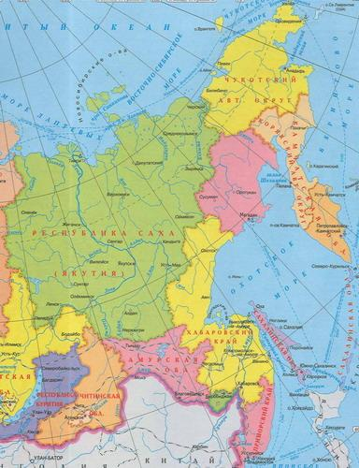
Площадь – 3,1млн. км².
Население около 6 млн. человек.
Общая плотность населения на Дальнем Востоке очень мала: менее 1 человека на 1 кв. км.,
В районе Магадана, Петропавловска-Камчатского, в Приамурье и Приморье.

Slide 7
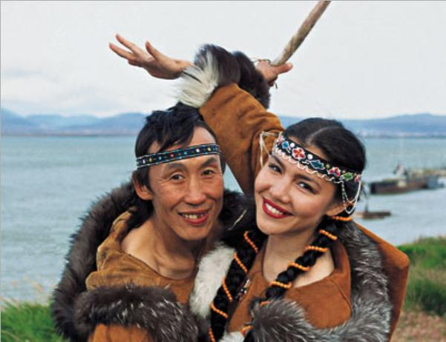
НАСЕЛЕНИЕ
Здесь живут: Русские, Эвенки, Эвены, Чукчи, Коряки, Якуты
Занятия населения: оленеводство, охота (рыболовство);

Slide 8
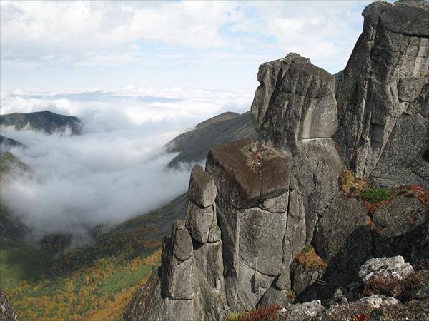
Дальний Восток – преимущественно горная страна; равнины занимают сравнительно небольшие пространства, главным образом по долинам крупных рек (Амура и его притоков, Анадыря и др.).
На Камчатке имеются действующие вулканы.

Slide 9
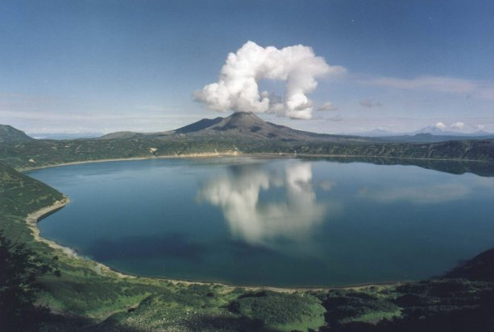

Slide 10
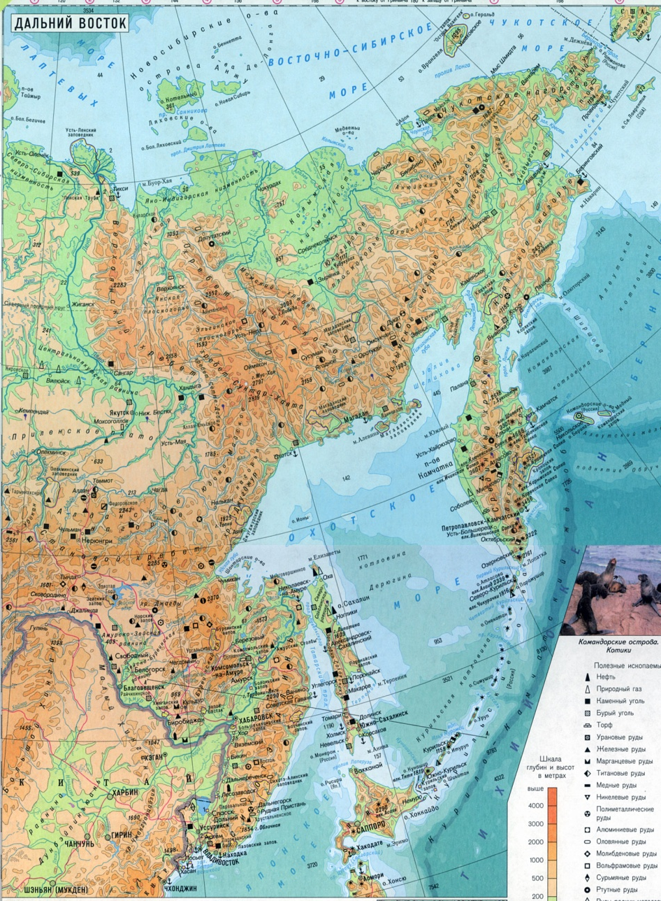
Климат
На формирование климата Дальнего Востока оказало влияние его приморское положение. Он располагается в арктическом, субарктическом и умеренном климатических поясах.
На северо-востоке по окраине Алеутского минимума холодный континентальный воздух Восточной Сибири вступает во взаимодействие с тёплым морским воздухом. В результате часто возникают циклоны, с которыми связано большое количество осадков. На Камчатке выпадает много снега, нередки метели. По восточному берегу полуострова высота снежного покрова может местами достигать 6 м. Значительны снегопады и на Сахалине.
Большую роль играет муссонная циркуляция воздушных масс. Для южной части характерен муссонный климат с большим количеством осадков, большая часть которых выпадает летом. С летними муссонами связаны паводки и наводнения на дальневосточных реках.
t = -30ºС
t =+3ºС
t = -15ºС
t =+18º-20ºС

Slide 11
Природные ресурсы
Особенно велики биологические ресурсы Берингова и Охотского морей. Здесь можно вылавливать до 850 тыс. т. рыбы (лососевые, треска, минтай, сельдь), 250 тыс. т. беспозвоночных(камчатский краб, креветки, трепанги мидии) и 50 тыс. т. морских водорослей (ламинария). Кроме того местные реки являются нерестилищем ценных пород рыб.
Большое значение имеют лесные ресурсы региона. Заготовка древесины ведется в южных районах. Промысловое значение имеют около 30 видов пушных зверей, среди которых соболь, белка, выдра, колонок и другие.
Дальний Восток богат минеральными ресурсами. Его территория входит в состав Тихоокеанского рудного пояса. По разведанным промышленным запасам олова и вольфрама Дальнему Востоку принадлежит ведущая роль в стране. Крупные месторождения золота и оловянных руд располагаются в Магаданской области и Чукотском АО, в Приморском крае – вольфрамовых и свинцово-цинковых руд. На шельфе острова Сахалин расположен очень перспективный нефтегазоносный бассейн. Разведанные запасы угля в регионе составляют 10 млрд. т.
Важное значение имеют в регионе водные ресурсы.
Почвенно-климатические ресурсы южной части региона благоприятны для ведения сельского хозяйства. Они позволяют получать высокие урожаи сои, риса, овощей.
Многообразны и рекреационные ресурсы Дальнего Востока. По своим климатическим показателям Дальний Восток не уступает курортам Крыма и Кавказа, горы и порожистые реки – идеальное место для организации спортивного туризма.
Регион богат памятниками природы, которые имеют всероссийское и мировое значение. В список объектов природного наследия Юнеско внесены долина Гейзеров на Камчатке, вулканы Камчатки и Курильских островов. Но пока большой рекреационный потенциал Дальнего Востока используется недостаточно.

Slide 12
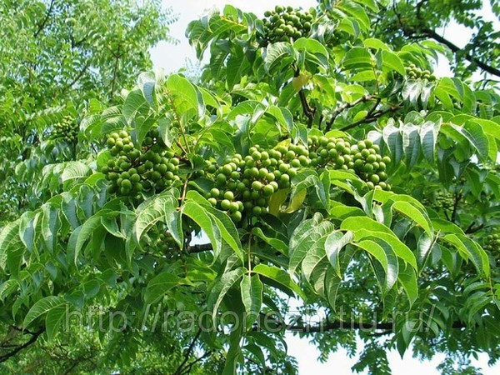
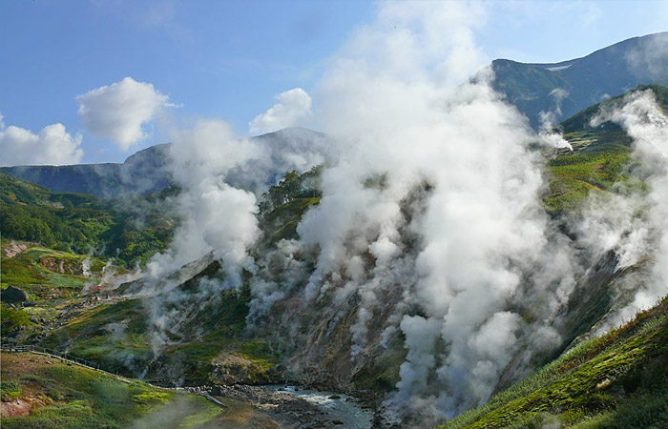
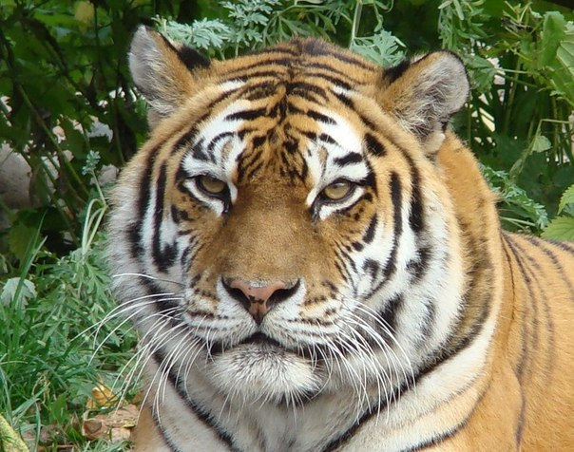
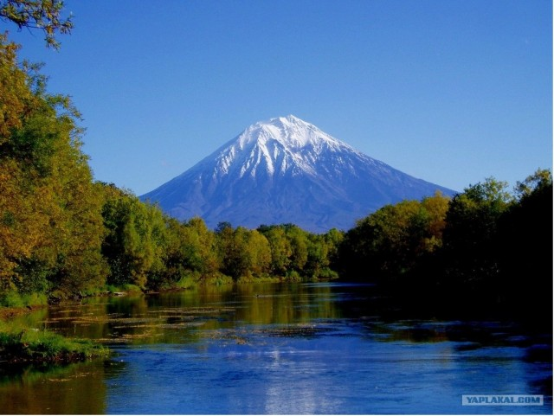

Slide 13
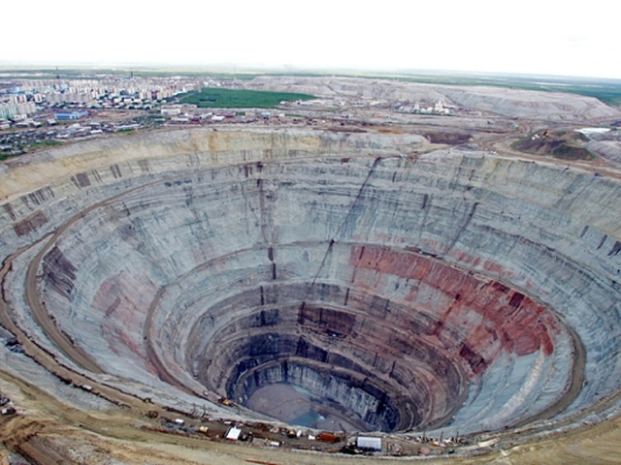
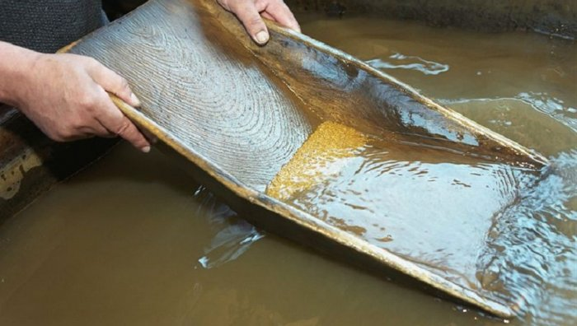
Хозяйство
На Дальнем Востоке развита чёрная и цветная металлургия, машиностроение и металлообработка, судостроение и судоремонт, нефтепереработка, а также: лесная, текстильная, пищевая и рыбная промышленность.

Slide 14
Приморский край
Приморский край расположен в южной части Дальнего Востока, занимает площадь 165,9тыс.км². Граничит с КНР и КНДР, на севере – с Хабаровским краем, с востока омывается водами Японского моря.
Большая часть территории занята горами, относящимися к системе Сихотэ-Алиня. Наиболее обширная низменность – Уссурийская. Климату присущ ярко выраженный муссонный характер. Большинство рек принадлежит бассейну Амура.
Полезные ископаемые: олово, полиметаллы, вольфрам, золото, уголь, строительные материалы. Приморский край имеет развитое многоотраслевое сельское хозяйство.
В сельскохозяйственной продукции доля животноводства составляет 60%. В общем потреблении населения края местное производство овощей, молока и мяса занимает до 60-65%; собственным картофелем население обеспечивается полностью.

Slide 15
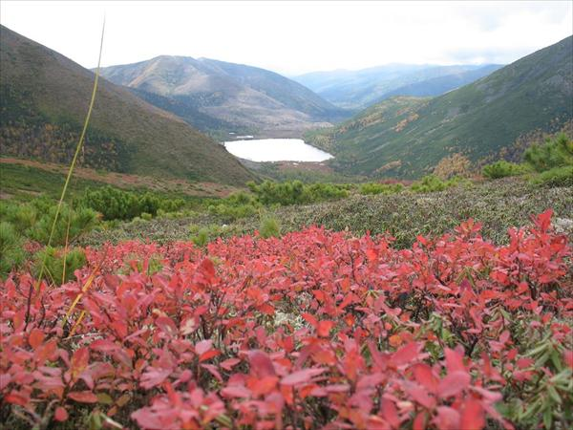
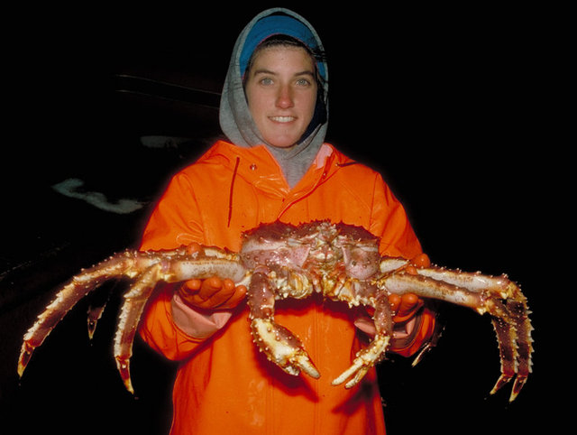
Приморье наиболее развитый в транспортным отношении район Дальнего востока. Территорию края с севера на юг пересекает конечный участок Транссибирской магистрали, которая имеет несколько выходов к морскому побережью, где созданы крупные транспортные узлы (Владивосток, Находка и т.д.)
Экономические связи края: вывозятся рыба и рыбопродукты, древесина, пушнина, соя, рис, мед; ввозятся черные металлы, машины и оборудование, нефтепродукты, продукция пищевой и легкой промышленности, стройматериалы.

Slide 16
Хабаровский край.
Хабаровский край граничит с Приморским краем, Амурской и Магаданской областями. Омывается Охотским и Японскими морями.
Здесь преобладает горный рельеф (свыше 70% территории), климат муссонный, с суровой и малоснежной зимой и теплым влажным летом.
Реки территории края принадлежат к бассейнам Тихого и Северного Ледовитого океанов. Самая крупная река края – Амур.
Полезные ископаемые: олово, ртуть, железная руда, каменный и бурый уголь, графит, марганец, полевой шпат, фосфориты, строительные материалы, торф.
Краевой центр – г. Хабаровск (601тыс.чел.). Крупнейшие города края: Комсомольск-на-Амуре, Биробиджан, Амурск. Сельское хозяйство развито слабо.
Развит морской транспорт, широко используется воздушный транспорт. Действует нефтепровод Оха- Комсомольск-на-Амуре.

Slide 17
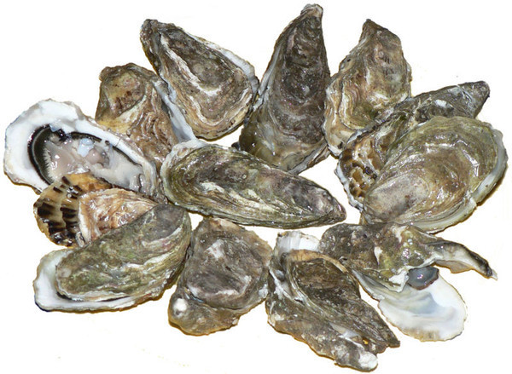
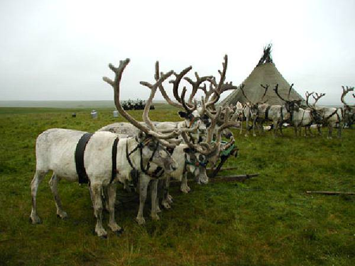
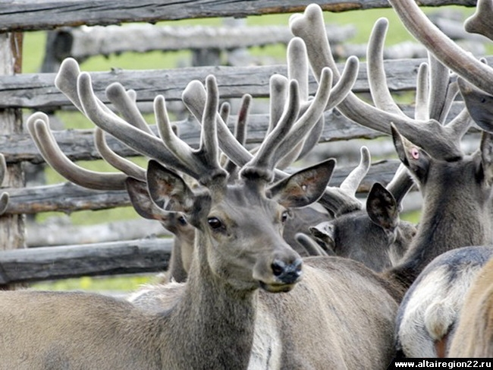
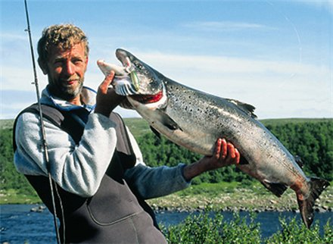

Slide 18
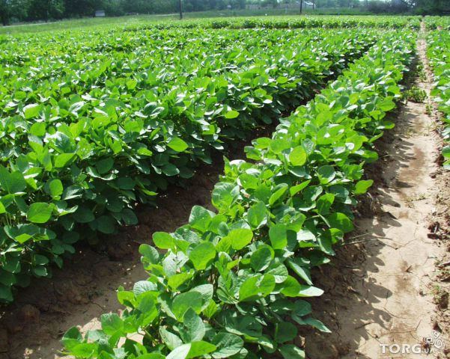
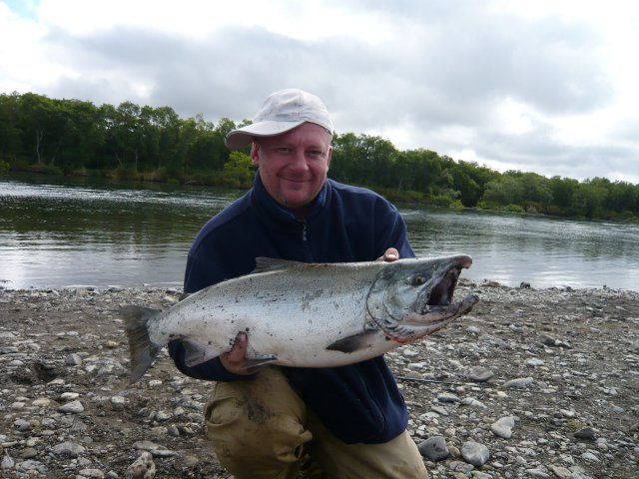
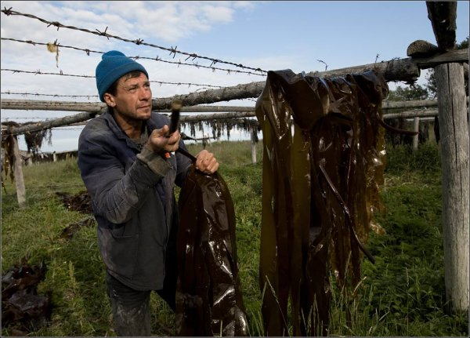
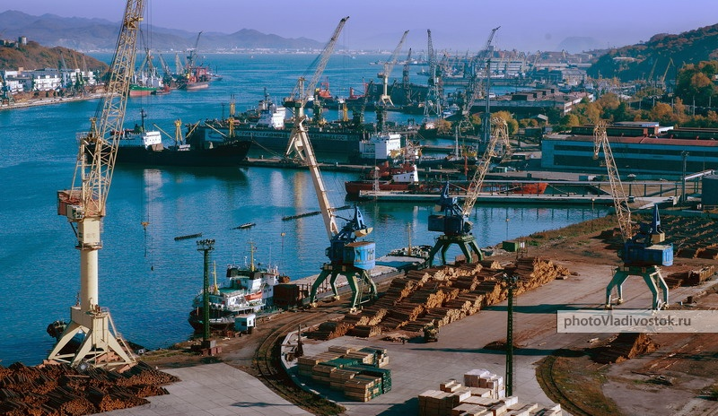

Slide 19
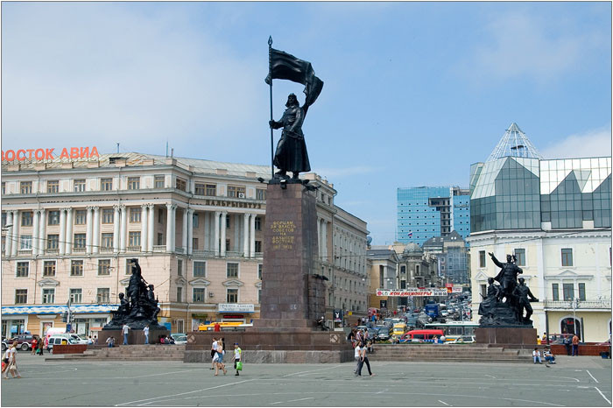
ВЛАДИВОСТОК

Slide 20
